Slide 1

Контактная информация:
Юго-Западный банк ПАО Сбербанк
Барабанщикова Юлия Сергеевна
+7(903) 416 65 00 ysbarabanshchikova@sberbank.ru
Лысенко Ярослав
+7 (928) 204-91-22 Ynlysenko@sberbank.ru
Еще больше предложений о реализации
проблемных активов (https://portal-da.ru/)

Slide 2
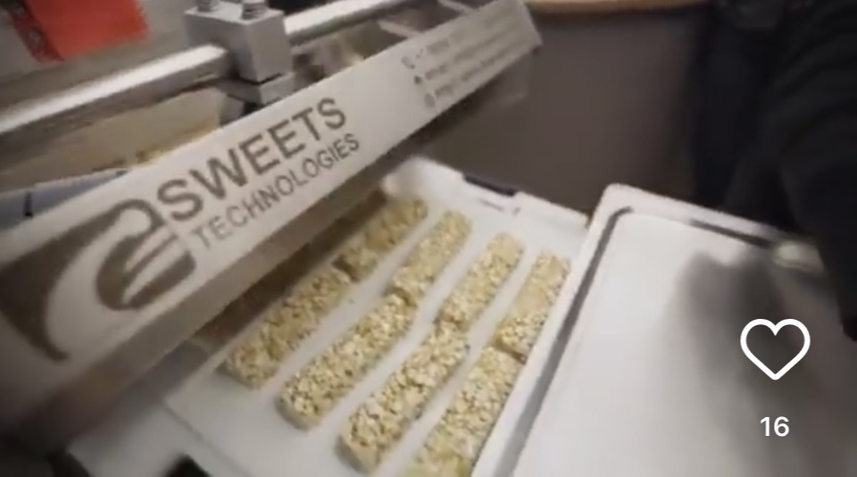
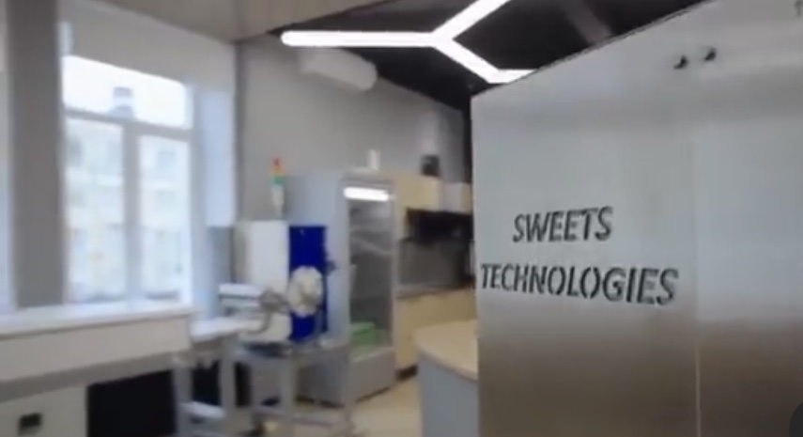
Общая характеристика
ООО Шоколенд производит широкий ассортимент кондитерских изделий: шоколад и шоколадные конфеты, карамель, драже, сахарное печенье, вафли, ирис, вафельные трубочки. Готовая продукция реализуется через торговые сети, отдельные продуктовые магазины и в розничные точки под торговыми марками Хуторок Карамелькино, Любимое лукошко и др.
Деятельность ведется на территориях, принадлежащих залогодателю ФЛ (оформленных в собственность) , включающих кондитерские цеха и складские помещения. Объекты недвижимости общей площадью 5 387 кв.м и на земельных участках 11862 кв.м. Направления производства: кондитерский цех карамели; цех шоколада; цех вафельки. Укомплектован производственным оборудованием Вафельная линия HAAS, Линия по производству листовых вафель KHG, Высокоскоростная округлительная линия MFT 0300, 00-000174, модель: MFT 0300 и 109 единиц производственного оборудования (Холодильный туннель Neilsen Cooling 1200 , Глазировочная машина Neilsen, Горизонтальный флоупак с транспортной системой BOSCH, Отливочная машина (депозитор) для отливки желейных конфет методом One Shot с форматной плитой и т.д.)

Slide 3
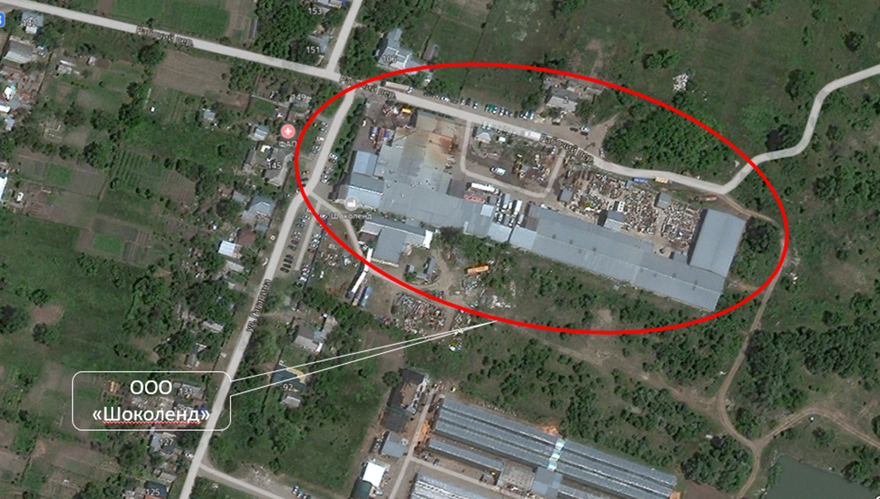
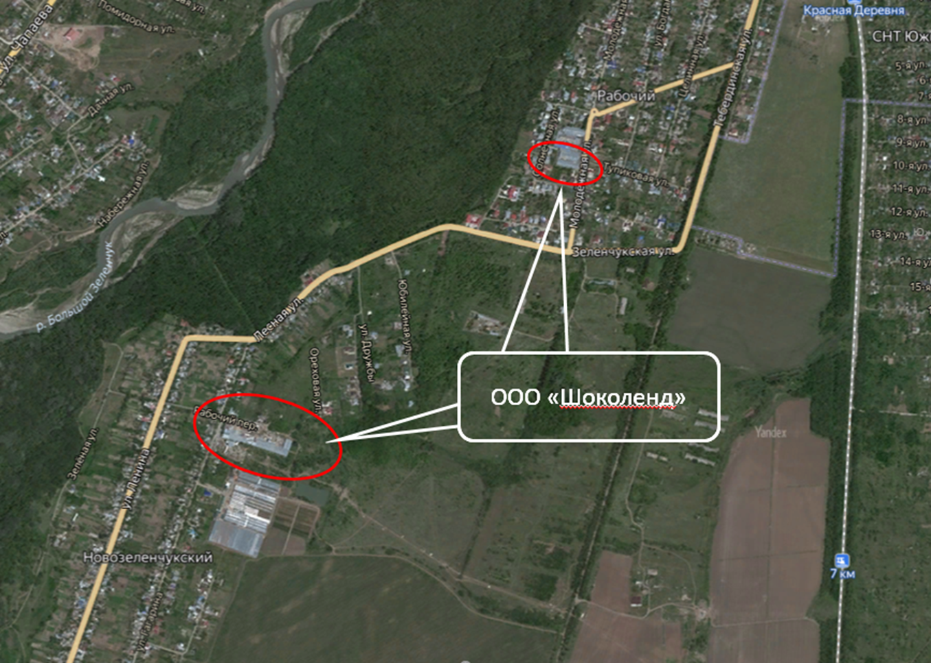
Местоположение, транспортная доступность
Ссылка на карту для ознакомления с местностью:
​
https://yandex.ru/maps/?l=sat%2Cskl&ll=41.900945%2C44.580933&utm_source=main_stripe_big&z=19
Реализуемое имущество расположено по адресу:
Административное здание, производственные мощности (кондитерский цех карамели) и склады - Ставропольский край, Кочубеевский район, х. Новозеленчукский, участок находится примерно в 20м по направлению на восток от ориентира восточная окраина х. Новозеленчукский расположенного за пределами участка
производственные мощности (цех шоколада; цех вафельки, драже) и склады– Ставропольский край, Кочубеевском районе, поселок Рабочий ул Молодежная, 42а/1 …

Slide 4
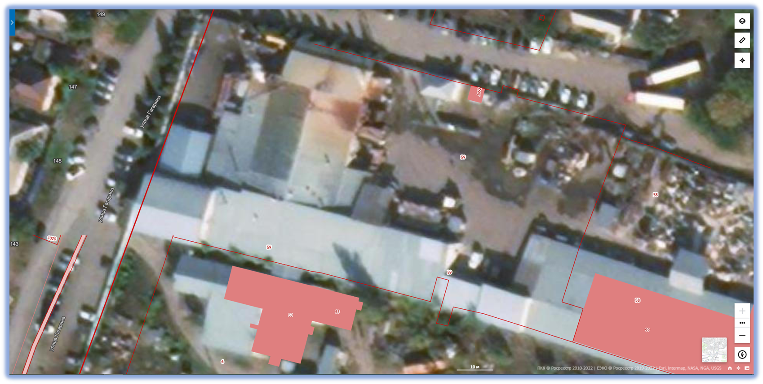
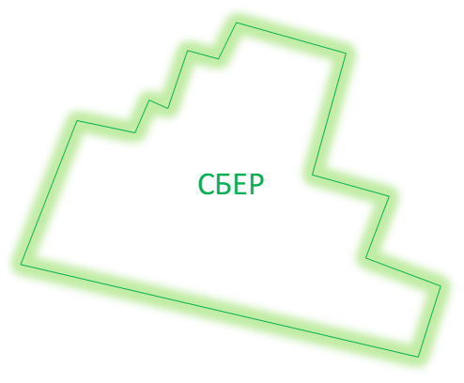


Состав объекта
Наименование объекта
Недвижимое имущество -залогодатель ФЛ, местоположение: х. Новозеленчукский: - Земельный участок; Кадастровый (или условный) номер: 26:15:290208:59; Общая площадь, кв. м: 6592; - Проходная; Этажность: 1; Кадастровый номер: 26:15:000000:3692; площадь, кв.м: 11,5 - Кондитерский; Этажность: 2; Кадастровый номер: 26:15:290204:100; Номер записи регистрации права: 26-26-16/002/2010-269; площадь, кв.м: 2688,7 | х.Новозеленчукский кондитерский цех карамели и офис
Кондитерский цех
Проходная
СБЕР
ВТБ

Slide 5
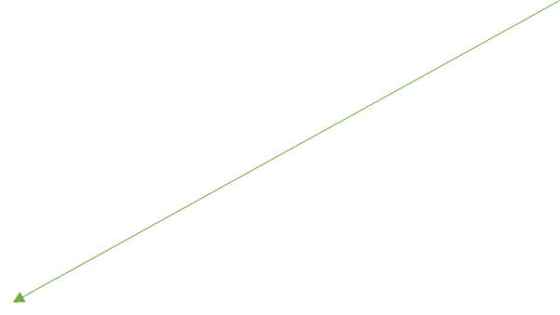
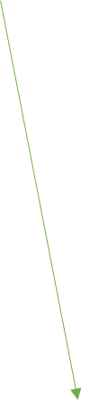
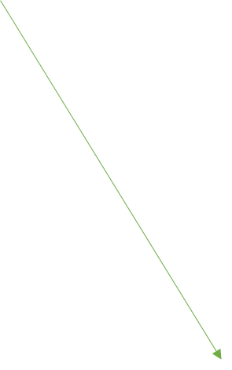

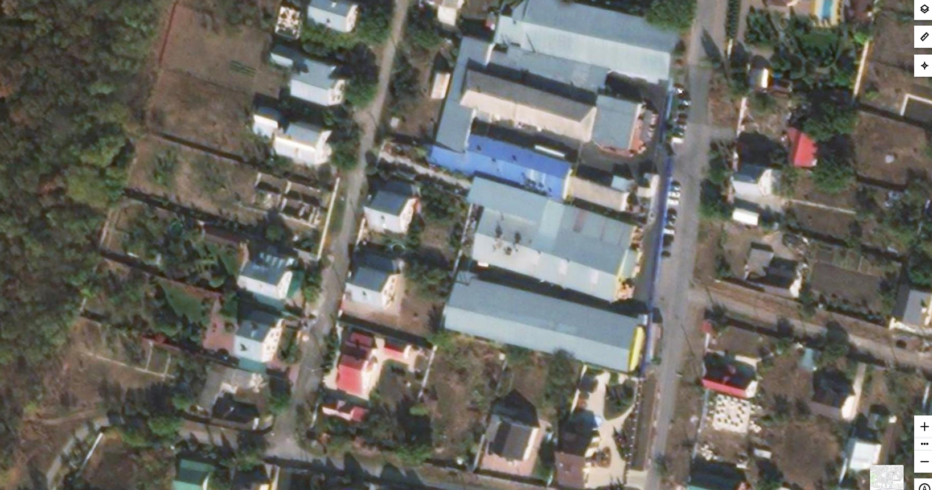


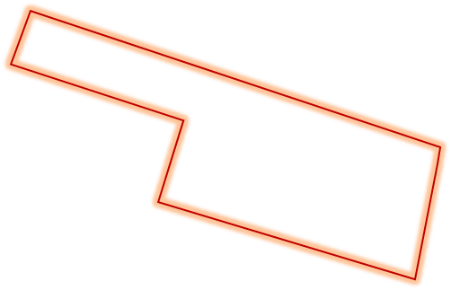

Состав объекта
Наименование объекта
Недвижимое имущество -залогодатель ФЛ, местоположение Пос. Рабочий: - Земельный участок; Кадастровый (или условный) номер: 26:15:292101:32; Общая площадь, кв. м: 2635; - Земельный участок; Кадастровый (или условный) номер: 26:15:292101:752; Общая площадь, кв. м: 2635; - Котельная ; Этажность: 1; Кадастровый номер: 26:15:292101:801; площадь, кв.м: 12.; - склад №2; Этажность: 1; Кадастровый номер: 26:15:292101:802; площадь, кв.м: 1475,5; - склад №1; Этажность: 1; Кадастровый номер: 26:15:292101:803;; площадь, кв.м: 1199,3 | Местоположение Пос. Рабочий: цех шоколада; цех вафельки и драже
Склад №2
Склад №1
Котельная
СБЕР
СБЕР

Slide 6
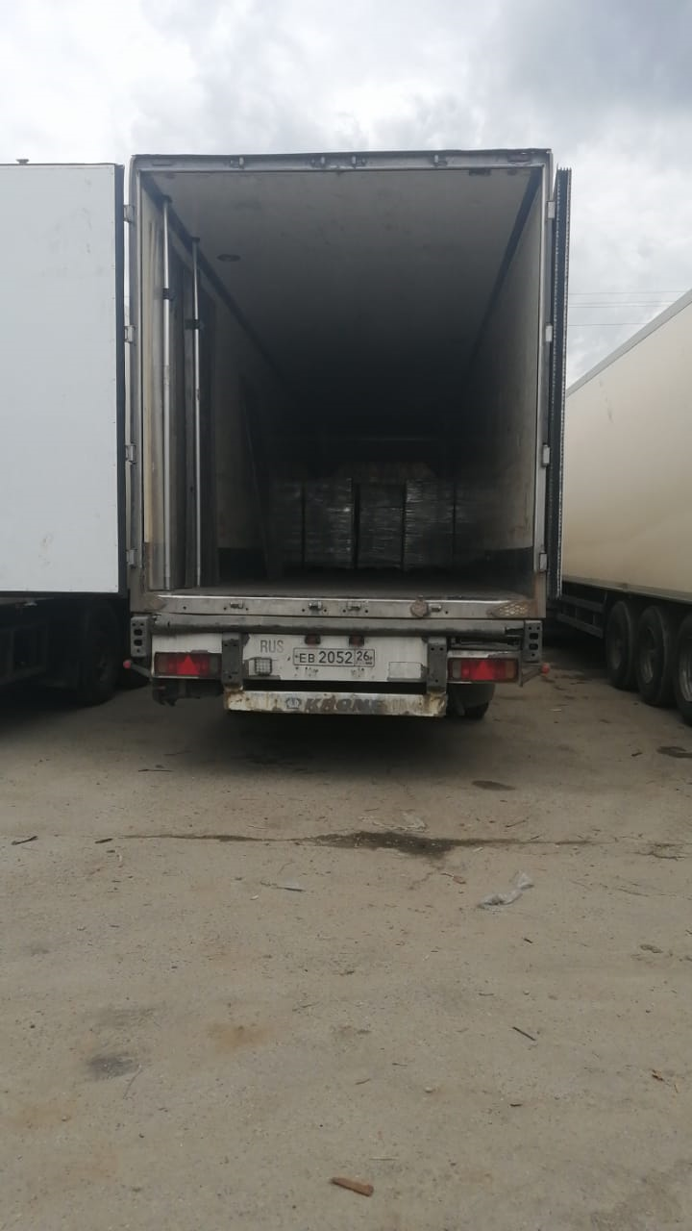
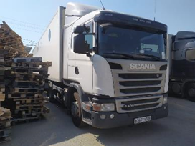
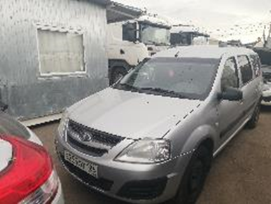
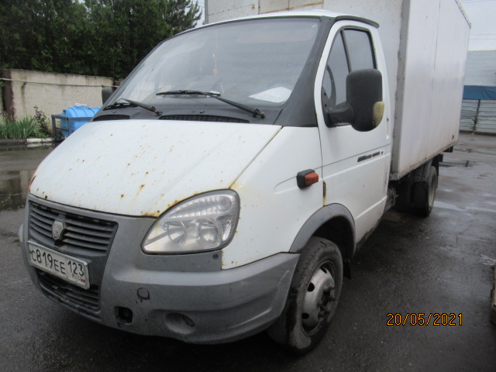
Состав объекта
Наименование объекта 10 единиц автотранспорта - залогодатель ООО «Шоколенд»: 2 полуприцепа Krone 2007 г.; Автопогрузчик ZHEJIANG HANGCHA ENGINEERING MACHINERY CO. LTD 2013 г.; 4 легковых автомобиля Лада 2015-2016г.; Автофургон Газ 2012г.; Грузовой SCANIA 2017г
109 единиц производственного оборудования – залогодатель ООО «Шоколенд»: (Вафельная линия HAAS, Линия по производству листовых вафель KHG, Высокоскоростная округлительная линия MFT 0300, 00-000174, модель: MFT 0300; Автоматическая линия обертки; Линия по производству шоколадных изделий; Линия по производству карамели с начинкой; Brucks тип 1600 (линия драже 2); Холодильный туннель Neilsen Cooling 1200 , Глазировочная машина Neilsen, Горизонтальный флоупак с транспортной системой BOSCH, Отливочная машина (депозитор) для отливки желейных конфет методом One Shot с форматной плитой и т.д.)

Slide 7
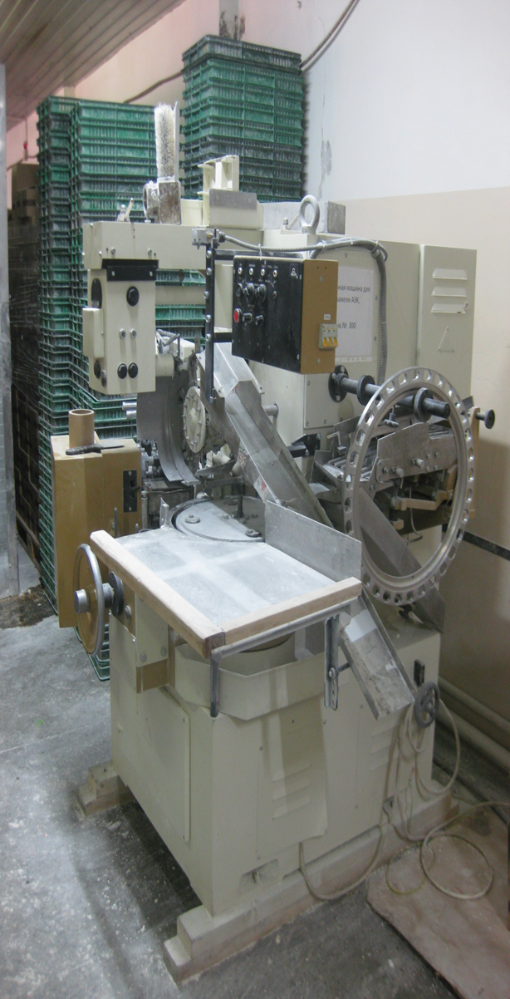
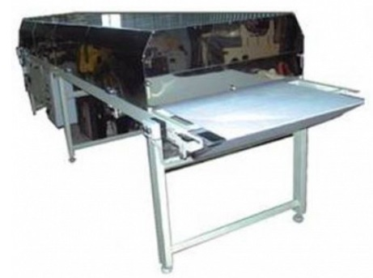
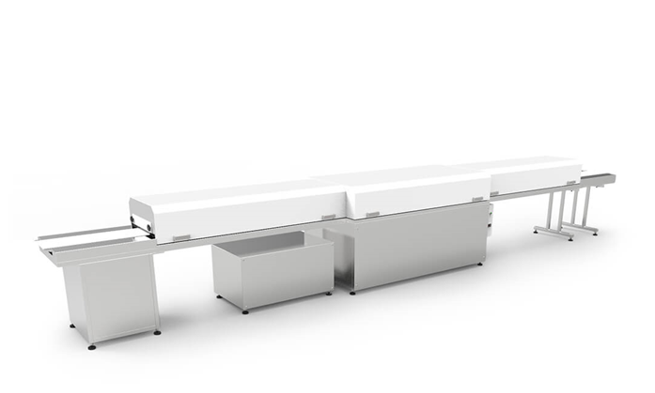
Оборудование
заверточная машина для карамели
Холодильный туннель Neilsen Cooling 1200

Slide 8
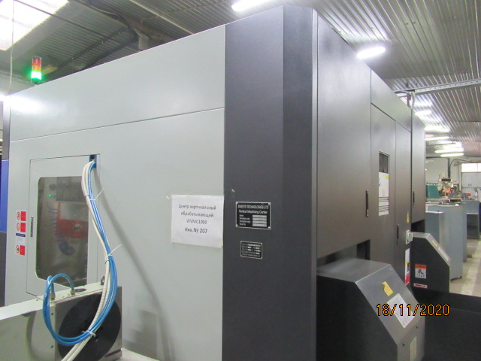
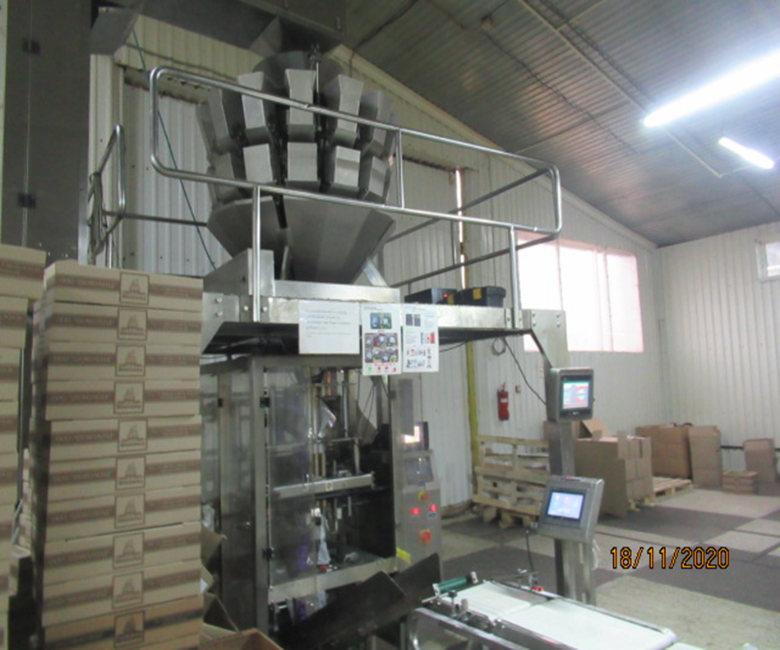
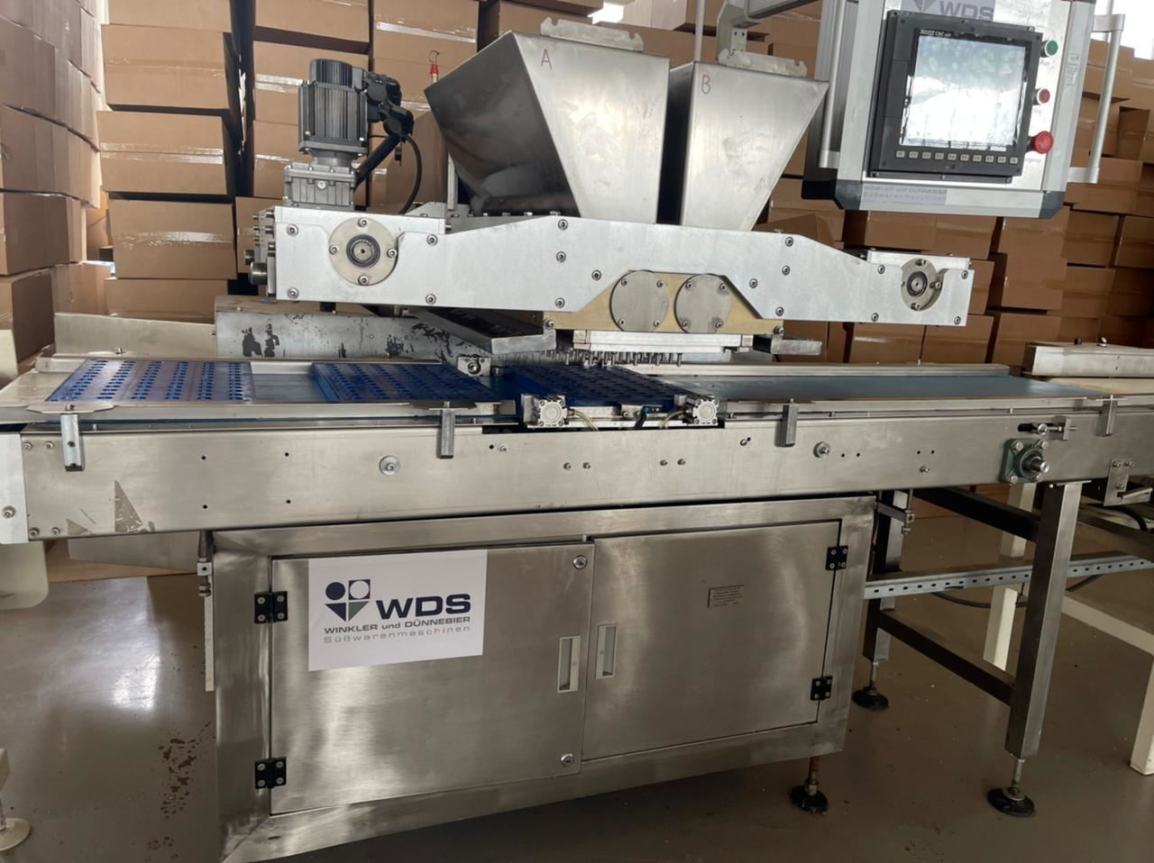
Оборудование
Дражеровочная машина для накатывания слоя шоколадной глазури
Упаковочная машина
Отливочная машина для конфет

Slide 9
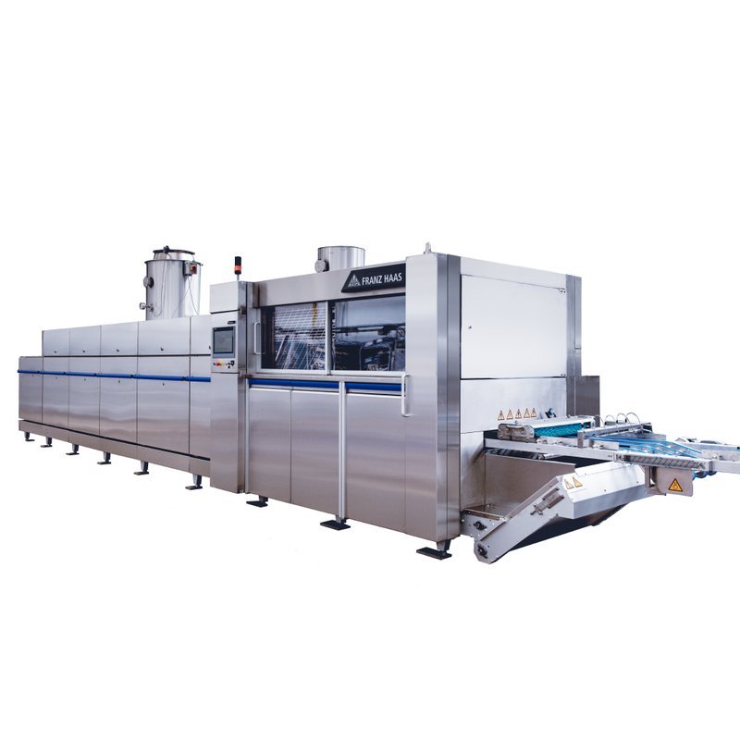
Оборудование
Вафельная линия HAAS на 52 плиты
Линия по производству листовых вафель KHG; Марка, модель: KHG-51; Фирма-производитель: Kehua Foodstood Machinery Industry & Commerce Co., Ltd; Страна изготовления: Китай; Год выпуска: 2007; зав.№: ES-51; Состав/комплектация позиции: до 4500 кг/сутки, в составе: Печь газовая (52 плиты); Охладитель веерный; Машина намазки вафельных листов одноголовочная; Узел приготовления начинки; Охлаждающий шкаф; Машина для резки вафельного листа; Стол фасовочный; Турбомиксер для приготовления теста; Инвентарный номер: 00-000081

Slide 10
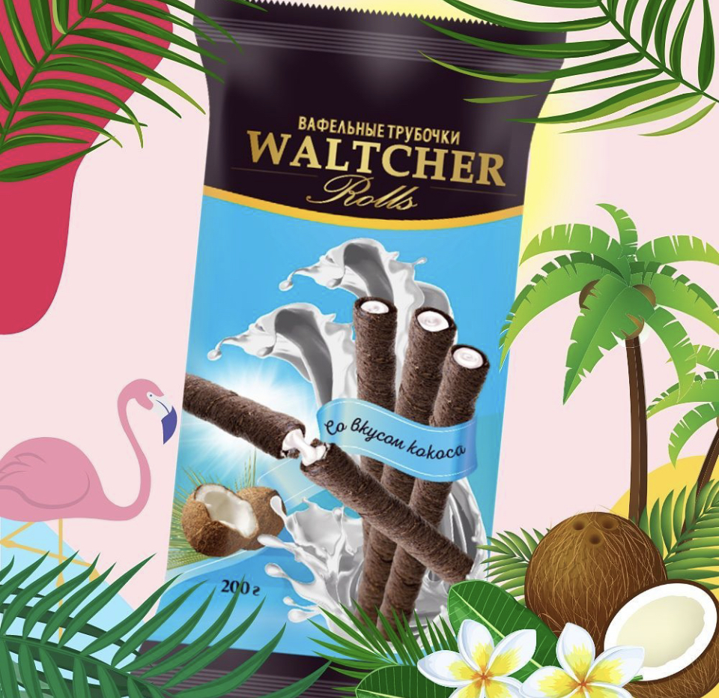
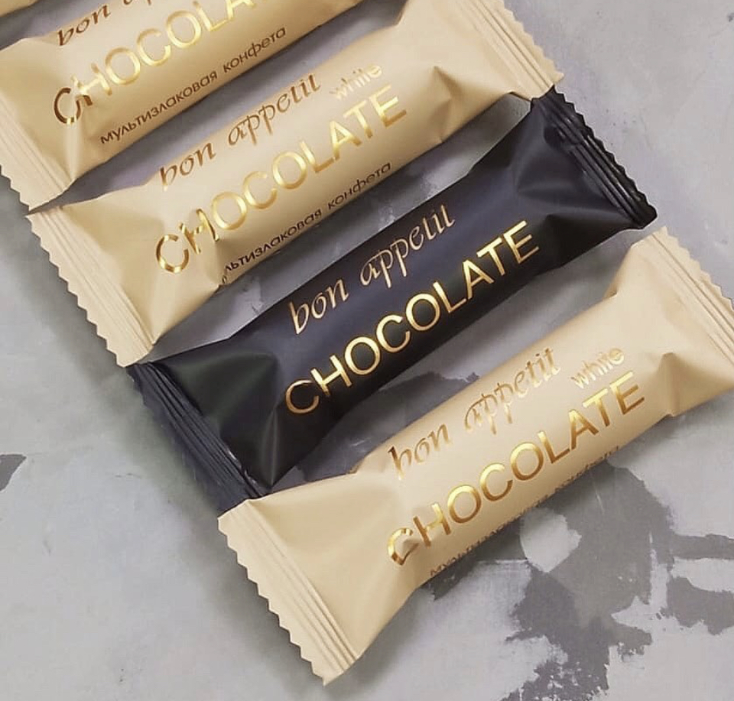
Фотообзор выпускаемой продукции
Кондитерская фабрика «Шоколенд» была создана в 1998 году.
Сегодня «Шоколенд» — это современное российское предприятие по производству кондитерских изделий, одно из ведущих предприятий в Ставропольском крае, объем производства фабрики в регионе достигает 35 % (в руб.) — самое крупное предприятие среди кондитерских фабрик Ставропольского края.
Единственная фабрика по производству шоколада в регионе.
«Шоколенд» производит:
• Шоколад и шоколадные конфеты.
• Карамель и ирис.
• Драже ореховое и фруктовое.
• Печенье: сахарное, крекерное, затяжное, с глазурью, и желейными начинками.
• Вафли и вафельные трубочки.
Миксер для красок…

Slide 11
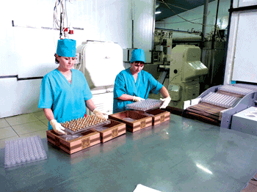
Финансовые показатели/факторы инвестиционной привлекательности
Основные показатели: 2019 |  | 2020
Выручка в год | 1 053 175 | 794 109
Прибыль | 7 314 | 2 222
Затраты (себестоимость), тыс.руб. | 898 065 | 647 234
Среднегодовой объем производства | 9 тыс. тонн
Производственные мощности | 32 тыс. тонн
Расшифровка финансовой модели:
Постоянный поиск новых направлений развития, совершенствование и оптимизация рецептур и технологии производства, позволяет ежегодно расширять ассортимент продукции и укреплять авторитет предприятия на рынке кондитерских изделий. Готовая продукция реализуется через торговые сети, отдельные продуктовые магазины и в розничные точки под торговыми марками Хуторок Карамелькин, Любимое лукошко и др
Факторы инвестиционной привлекательности:
Основные конкуренты: ООО КАМПАН – 8,8% от общего объема оборотов – сахар ООО ЦАРИЦА ТД – 2,7% - мука ООО ЭФКО-Каскад "КРЦ" - 4,7% - пищевые масла и жиры ООО МЕРКУРИЙ-ТРЕЙД – 3,8% - поставщик кондитерских жиров, какао-жиров; ООО ОИЛ ПАРТНЕРС – 3,4% - пищевые масла и жиры
Основные покупатели: ВИТАЛ г. Красноярск – 8,3% от общего объема оборотов; ТОРГСЕРВИС – 20%; OBA MARKET г. Сумгаит – 2,7%; COMMON MARKET CORPORATION г. Караганда – 1,95%; ООО Купец – 2%
Анализ отрасли:
За период 2016–2020 гг. в России наблюдался устойчивой прирост потребления кондитерских изделий, достигший пика в 2018 году, продолживший тенденцию начала 2010-х гг., когда потребление возрастало на 1-3% ежегодно. ООО Шоколенд Выручка от продажи - 29 место (из статистики компаний 240).
АССОРТИМЕНТ: Печенье сдобное, сахарное, крекерное, глазированное, с желейной начинкой, вафельные трубочки, вафельные конфеты, ирис, карамель, шоколад, шоколадные конфеты, отливные конфеты, пралиновые конфеты.
ТМ: Waltcher, Chocogrib, MaxiХруст, Chocopanda, Chocobaby, Грибята, Любимое Лукошко, Шоколенд, Миминожка, Златоморье, Куксики, Авалон

Slide 12
Возможные варианты приобретения:
Вхождение инвестора в Бизнес, с последующим заключением мирового соглашения
Покупка Бизнеса с торгов - уступка прав (требований).
Приобретение имущества в рамках процедуры банкротства.

